Slide 1
第16章 Swing图形界面编程
16.1 Swing包简介
16.2 Swing对话框的使用
16.3 Swing典型容器及部件
16.4 Swing选择部件的使用
16.5 Swing界面部署利器
16.6 Swing滑动杆

Slide 2
16.1 Swing包简介
JDK1.2以后在支持javax.swing包
Swing包在图形界面设计上比AWT更丰富，更美观。Swing拥有4倍于AWT的用户界面组件。
是AWT包基础上的扩展，在很多情况下在AWT包的部件前加上字母J即为Swing部件的名称，如：JFrame、JApplet、JButton等。

Slide 3
16.1 Swing包简介 (续）
Swing部件都是AWT的Container类的直接子类或间接子类
Swing与AWT的事件处理机制相同。处理Swing中的事件一般仍用java.awt.event包，但有的要用到javax.swing.event包。
Swing比AWT部件具有更强的实用性。
设置边框。
使用图标（Icon）
提示信息

Slide 4
Swing部件从功能上可分为以下几种
顶层容器：JFrame、JApplet、JDialog和JWindow共4个。
中间容器：JPanel、JScrollPane、JSplitPane、JToolBar和JTabbedPane。
特殊容器：在GUI上起特殊作用的中间层，如JInternalFrame、JLayeredPane和JRootPane。
基本控件：实现人机交互的部件，如JButton、JComboBox、JList、JMenu、JSlider和JTextField。
不可编辑信息的显示：向用户显示不可编辑信息的部件，如JLabel、JProgressBar和JToolTip。
可编辑信息的显示：向用户显示能被编辑的格式化信息的部件，如JColorChooser、JFileChooser、JTable和JTextArea。

Slide 5
1. JOptionPane对话框
16.2 Swing对话框
JOptionPane的对话框可分为四类：
showMessageDialog : 向用户显示一些消息；
showInputDialog : 提示用户进行输入；
showConfirmDialog : 向用户确认，含yes/no/cancel响应；
showOptionDialog : 选项对话框，该对话框是前面几种形态的综合。

Slide 6
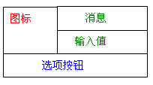
对话框的外观

Slide 7
（1）显示消息对话框showMessageDialog
格式：
static void showMessageDialog(
Component parentComponent,
Object message,
String title,
int messageType,
Icon icon
)
其中，
参数1定义对话框的父窗体，如果该参数为null，一个运行Java程序的默认窗体作为父窗体，并且在父窗体中居中显示对话框；
参数2为消息内容，可以是任何存放数据的部件或数据对象本身；
参数3为对话框的标题；

Slide 8
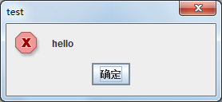
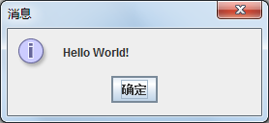
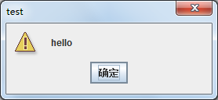
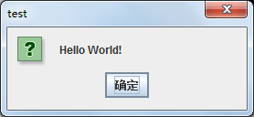
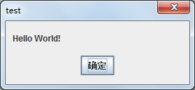
参数4为消息类型，内定的消息类型包括：
ERROR_MESSAGE（错误消息）
INFORMATION_MESSAGE（信息）
WARNING_MESSAGE（警告消息）
QUESTION_MESSAGE（询问消息）
PLAIN_MESSAGE（一般消息）；
参数5为显示图标，缺少该参数时，根据消息类型有默认的显示图标。
自定义图标用参数5

Slide 9
（2）提示输入对话框showInputDialog
格式1：
static String showInputDialog(Object message)
最复杂的形态涉及7个参数，分别表示父窗体、消息、标题、消息类型、图标、可选值、初始值。
static String showInputDialog(
Component parentComponent,
Object message,
String title,
int messageType, Icon icon,
Object[] selectionValues,
Object initialSelectionValue
)

Slide 10
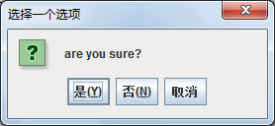
（3）确认对话框showConfirmDialog
最简单只包含两个参数。
格式：static int showConfirmDialog(Component parentComponent, Object message)
该对话框显示时包含3个选项Yes, No and Cancel，标题默认为Select an Option。
最复杂的形式有6个参数，具体格式如下：
static int showConfirmDialog(Component parentComponent, Object message, String title, int optionType, int messageType, Icon icon)
JOptionPane.YES_OPTION

Slide 11
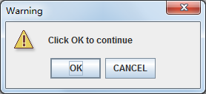
(4)选项对话框showOptionDialog
格式：static int showOptionDialog(Component parentComponent, Object message, String title, int optionType, int messageType, Icon icon, Object[] options, Object initialValue)
使用举例：
Object[] options = { "OK", "CANCEL" };
JOptionPane.showOptionDialog(null, "Click OK to continue",
"Warning", JOptionPane.DEFAULT_OPTION,
JOptionPane.WARNING_MESSAGE,
null, options, options[0]);
显示一个警告对话框，包括 OK, CANCEL两个选项, 标题为“Warning”,显示消息为 “Click OK to continue”。

Slide 12
等级考试上机题
import javax.swing.JOptionPane;
public class Java_1 {
public static void main( String args[] ){
//变量初始化
int passes = 0, //考生通过的数目
failures = 0, //考生不通过的数目
student = 1, //学生计数器
result; //一门考生结果
String input, //用户输入的值
output; //输出字符串

Slide 13
//处理10名学生,用计数器控制循环
while ( student <= 10 ) {
input = JOptionPane.showInputDialog(
"输入结果(1=通过,2=不通过)" );
//*********Found**********
result = Integer.__________________( input );
if ( result == 1 )
passes = passes + 1;
else
failures = failures + 1;
student = student + 1;
}

Slide 14
//结果处理
output = "通过: " + passes + "\n不通过: " + failures;
if( passes > 8 )
output = output + "\n提高学费";
//*********Found**********
JOptionPane._________________________ ( null,
output, "对考试结果的分析示例",
JOptionPane.INFORMATION_MESSAGE );
//*********Found**********
System._______________( 0 );
}
}

Slide 15
等级考试试题2
import javax.swing.*;
public class Java_2{
public static void main( String args[] ){
int frequency1 = 0, frequency2 = 0,
frequency3 = 0, frequency4 = 0,
frequency5 = 0, frequency6 = 0, face;
//骰子旋转500次的代码
for ( int roll = 1; roll <= 500; roll++ ) {
face = 1 + (int) ( Math.random() * 6 );
//*********Found**********
switch ( __________________ ) {
case 1:
++frequency1;
break;

Slide 16
case 2:
++frequency2;
break;
case 3:
++frequency3;
break;
case 4:
++frequency4;
break;
case 5:
++frequency5;
break;
case 6:
++frequency6;
break;
}
}

Slide 17
//*********Found**********
JTextArea outputArea = _________JTextArea( 7, 10 );
outputArea.setText( "面\t频率" +
"\n1\t" + frequency1 + "\n2\t" + frequency2 +
"\n3\t" + frequency3 + "\n4\t" + frequency4 +
"\n5\t" + frequency5 + "\n6\t" + frequency6 );
//*********Found**********
JOptionPane.showMessageDialog( null, ___________________, "骰子旋转500次",
JOptionPane.INFORMATION_MESSAGE );
//*********Found**********
System.____________________( 0 );
}
}

Slide 18
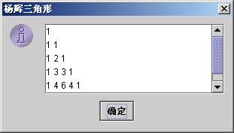
【例16-1】 计算输出杨辉三角形。
import javax.swing.*;
public class PascalTriangle {
public static void main(String args[ ]) {
String no, output="";
int n;
no=JOptionPane.showInputDialog("输入一个数字：");
n=Integer.parseInt(no);
int c[][] = new int[n][n];
for (int i = 0; i <n; i++) {
c[i][0]=1; c[i][i]=1;
for (int j =0; j <= i; j++){
if (j>0&& j<i)
c[i][j]=c[i-1][j-1]+c[i-1][j];
output += c[i][j]+" " ;
}

Slide 19
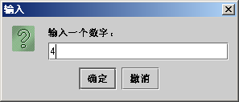
output += "\n";
}
JTextArea outArea= new JTextArea(5,20);
JScrollPane scroll=new JScrollPane(outArea);
outArea.setText(output);
JOptionPane.showMessageDialog(null, scroll, "杨辉三角形",
JOptionPane.INFORMATION_ MESSAGE);
System.exit(0);
}
}

Slide 20
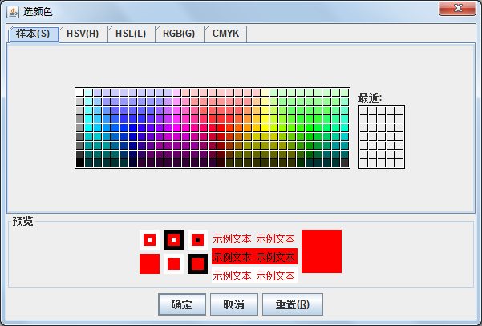
2. 颜色对话框
在JColorChooser类中有一个静态方法可以弹出对话框选择颜色。具体格式如下：
static Color showDialog(Component component, String title, Color initialColor)
其中，参数component指出对话框依赖的组件，title为对话框的标题，initialColor指定对话框显示时的初始颜色设置。
例： JColorChooser.showDialog(null, "选颜色", Color.red);

Slide 21
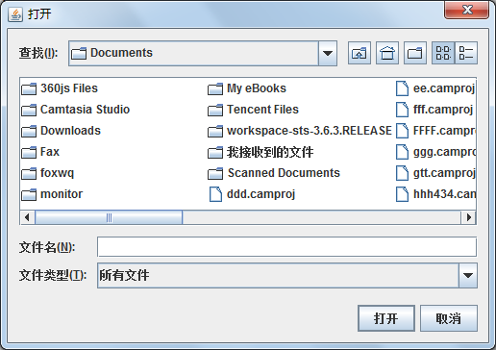
3．文件选择对话框
JFileChooser类用于选择文件。常用的构造方法介绍如下。
JFileChooser()：创建一个指向用户默认目录的JFileChooser对象。
JFileChooser(File currentDirectory)：创建一个JFileChooser对象指向参数所指目录。
JFileChooser类的常用方法介绍如下。
int showOpenDialog(Component parent)：显示文件选择对话框。其返回值决定用户的选择，可用如下常量来判定。
JFileChooser.CANCEL_OPTION：放弃选择。
JFileChooser.APPROVE_OPTION：确认选择。
JFileChooser.ERROR_OPTION：出错或对话框关闭。
JFileChooser c=new JFileChooser();
int x=c.showOpenDialog(null);

Slide 22
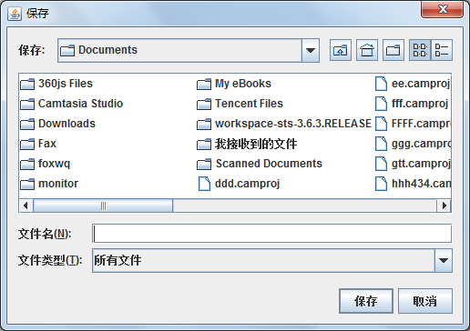
int showSaveDialog(Component parent): 文件保存的选择对话框。
File getSelectedFile()：返回选中的一个文件对象。
File[] getSelectedFiles()：返回选中的若干文件。
void setMultiSelectionEnabled(boolean b)：设置是否支持多选。
JFileChooser c=new JFileChooser();
int x=c.showSaveDialog(null);

Slide 23
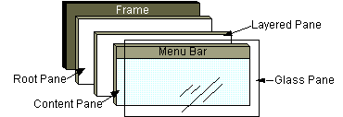
16.3.1 JFrame
16.3 Swing典型容器及部件
在JFrame中不能直接调用add方法加入部件，而是要通过getContentPane获得一个容器（Container）对象，再调用这个容器对象的add 方法加入其它部件。这点是所有Swing的容器部件均有的特性。
在JFrame中可以设置用户关闭窗体时在执行windowClosing()方法后的默认处理操作。如果没有注册窗体关闭处理，也将执行默认处理操作。

Slide 24
默认处理操作的设置方法
void setDefaultCloseOperation(int operation)
其中参数operation为一个整数，可以是以下常量：
DO_NOTHING_ON_CLOSE:不做任何处理；
HIDE_ON_CLOSE: 为默认处理情形，自动隐藏窗体。
DISPOSE_ON_CLOSE:自动隐藏和关闭窗体。
EXIT_ON_CLOSE: 仅用于应用程序中，关闭窗体、结束程序运行。

Slide 25
Swing中的按钮和标签 – 标签和各种按钮均允许设置图标
构造方法的一种：
JLabel(String str,Icon icon,int align)
也可以在创建了标签对象后通过setIcon方法设置标签的图标。
void setIcon(Icon icon)
在所有图形部件的父类JComponent类中定义了如下方法：
void setToolTipText(String text)
功能：设置鼠标移到部件上时的提示文字。

Slide 26
Swing中的按钮和标签 – 标签和各种按钮均允许设置图标
JLabel构造方法的一种：
JLabel(String str, Icon icon ,int align)
也可以在创建了标签对象后通过setIcon方法设置标签的图标。
void setIcon(Icon icon)
JComponent类中定义了如下方法：
void setToolTipText(String text)
功能：设置鼠标移到部件上时的提示文字。
JButton x1 = new JButton("联系人",new ImageIcon("img1.gif"));

Slide 27
例16-2 用户登录界面设计
import java.awt.*;
import javax.swing.*;
public class ContentDemo extends JFrame {
JTextField username;
JPasswordField password;
JButton login,register;
public ContentDemo() {
super("login frame");
Container cont = getContentPane();
cont.setLayout(new GridLayout(3,2));
cont.add(new JLabel("username:"));
username=new JTextField(10);
cont.add(username);
cont.add(new JLabel("password:"));
password=new JPasswordField(10);
cont.add(password);
部件加到内容面板上

Slide 28
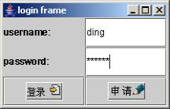
login=new JButton(new ImageIcon("enter.gif"));
register=new JButton(new ImageIcon("register.gif"));
cont.add(login);
cont.add(register);
setSize(200,200);
setVisible(true);
}
public static void main(String args[]) {
new ContentDemo();
}
}

Slide 29
16.3.2 JPanel及Swing部件绘制
JPanel是一个使用广泛的Swing容器,JPanel默认布局管理器是FlowLayout，这点与awt中的Panel一致，但与Panel相比,JPanel可以有更好的外观(如：边框)。

Slide 30
Swing部件的图形绘制
Swing部件均是靠图形绘制实现其优美的外观。Swing部件的默认paint方法中，将顺序调用:
paintComponent ------部件绘制
paintBorder ------边框绘制
paintChildren ------内部部件的绘制。
在JPanel中进行图形绘制，可通过重写paintComponent方法实现, 在其第1行安排super.paintComponent(g)调用，从而保证先行绘制JPanel部件原本的外观。
回顾repaint()执行次序
repaint() → update(g) → paint(g)

Slide 31
例16-3: 投掷筛子的程序
import java.awt.*;
import java.awt.event.*;
import javax.swing.*;
public class ClickableDice extends JFrame {
int value1= 4; //筛子的初始点数.
int value2= 4; //筛子的初始点数.
MyPanel dice;
public ClickableDice () {
dice = new MyPanel();
dice.setBackground(Color.cyan);
dice.setBorder(BorderFactory.createTitledBorder("投掷色子面板") );
setContentPane(dice); //设置创建的面板为内容面板
setSize(300,200);
setVisible(true);
设置面板边框

Slide 32
dice.addMouseListener(new MouseAdapter() {
public void mousePressed(MouseEvent evt) {
value1 = (int)(Math.random()*6) + 1;
value2 = (int)(Math.random()*6) + 1;
dice.repaint();
}
} );
}
public static void main(String args[]) {
new ClickableDice ();
}
鼠标事件处理

Slide 33
void draw(Graphics g, int val, int x, int y) {
g.setColor(Color.white);
g.fillRect(x, y, 35, 35); //色子画面清除
g.setColor(Color.black);
g.drawRect(x, y, 34, 34); //绘制色子边框
if (val > 1) // 左上角的点
g.fillOval(x+3, y+3, 9, 9);
if (val > 3) // 右上角的点
g.fillOval(x+23, y+3, 9, 9);
绘制色子

Slide 34
if (val == 6) // 中间左边的点
g.fillOval(x+3, y+13, 9, 9);
if (val % 2 == 1) // 正中央
g.fillOval(x+13, y+13, 9, 9);
if (val == 6) // 中间右边的点
g.fillOval(x+23, y+13, 9, 9);
if (val > 3) // 底部左边的点
g.fillOval(x+3, y+23, 9, 9);
if (val > 1) // 底部右边的点
g.fillOval(x+23, y+23, 9,9);
}
绘制色子

Slide 35
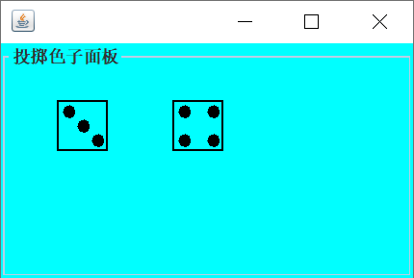
部件repaint()时调用
class MyPanel extends JPanel {
public void paintComponent(Graphics g) {
super.paintComponent(g);
//调用父类方法绘制背景
draw(g, value1, 40, 40);
//在40，40位置绘制筛子
draw(g, value2, 120, 40); //在120，40位置绘制筛子
}
}
}

Slide 36
16.4 Swing的选择部件
1．下拉组合框（JComboBox）
JComboBox(Object[] items)：由对象数组创建下拉组合框。
JComboBox(Vector<?> items)：由向量元素创建下拉组合框。
下拉组合框支持选择输入和编辑输入，存在选择和动作两类事件
下拉组合框常用的操作方法介绍如下。
void addItem(Object anObject)：添加一项。
void removeItem(Object anObject)：删除某项。
void setEditable(boolean aFlag)：设置是否为可编辑状态。
int getSelectedIndex()：获取选中项序号。编辑输入的项，其序号为-1。
Object getSelectedItem()：获取选中的项目对象。

Slide 37
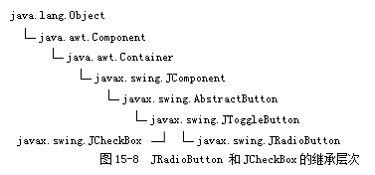


2．单选按钮（JRadioButton）与复选框（JCheckBox）
JRadioButton(String text, Icon icon, boolean selected)。
JCheckBox(String text, Icon icon, boolean selected)。
【注意】每个JRadioButton是独立的，布局时必须将每个单选按钮单独加入容器。要形成单选效果，需要创建一个ButtonGroup对象，利用ButtonGroup对象的add方法将每个单选按钮加入到按钮组（ButtonGroup）中。

Slide 38
主要方法介绍
String getText()：返回按钮的文本。
boolean isSelected()：返回按钮是否处于选中状态。
void setSelected(boolean b)：设置按钮的状态。
所有AbstractButton的子类对象均存在选择、动作和更改3类事件，在进行事件编程处理中，可根据需要注册ItemListener、ActionListener和ChangeListener。方法如下：
addItemListener(ItemListener aListener)。
addActionListener(ActionListener aListener)。
addChangeListener(ChangeListener aListener)。
其中，ChangeListener是在javax.Swing.event包中定义的接口，接口中有如下方法：
public void stateChanged(ChangeEvent e)

Slide 39
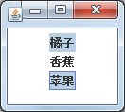
3．列表
在Swing中对应有JList控件实现列表功能。常用的构造方法介绍如下。
JList(Object[] listData)：由对象数组创建列表。
JList(Vector<?> listData)：由向量元素创建列表。
JList类中定义了如下的常用方法。
Object[] getSelectedValues()：返回的数组可获取JList中的数据项。
boolean isSelectedIndex(int index)：判别某序号的选项是否选中。
void setSelectedIndex(int index)：将某序号的列表项设置为选中。
对列表进行操作会触发列表选择事件，以下注册列表选择事件监听者。
void addListSelectionListener(ListSelectionListener listener)
在ListSelectionListener接口中定义如下方法：
void valueChanged(ListSelectionEvent e)

Slide 40
4. Swing选项卡（JTabbedPane）
在Swing包中提供有JTabbedPane选项卡控件。通过选项卡的addTab方法可以给选项卡添加选项
void addTab(String title, Component component)
void addTab(String title, Icon icon, Component component)
选择选项卡的选项会发生状态改变事件。为处理事件，必须给选项卡注册ChangeListener监听者。
在监听者的事件代码中，可以利用JTabbedPane提供的getSelectedIndex()方法获取当前选中的选项卡序号。

Slide 41
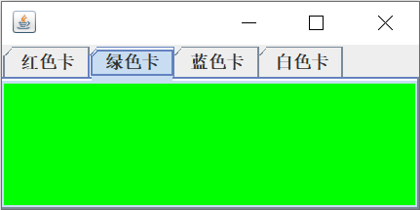
选项卡的应用
import java.awt.*;
import javax.swing.*;
import javax.swing.event.*;
public class TestTabbedPane extends JFrame implements ChangeListener {
JTabbedPane jtp;
JPanel[] jp = new JPanel[4]; //4个元素的面板数组
Color color[]=
{Color.red,Color.green,Color.blue,Color.white};
String des[]={"红色卡","绿色卡","兰色卡","白色卡"};

Slide 42
public TestTabbedPane() {
Container cont=getContentPane();
jtp=new JTabbedPane();
for (int i=0;i<4;i++) {
jp[i]=new JPanel(); //创建面板对象
jp[i].setBackground(color[i]); //设置面板的背景
jtp.addTab(des[i],jp[i]); //将面板加入选项卡
}
jtp.addChangeListener(this);
cont.add(jtp); //将选项卡加入窗体中
setSize(300,150);
setVisible(true);
}

Slide 43
public void stateChanged(ChangeEvent e){
if (e.getSource()==jtp) {
int i= ((JTabbedPane)e.getSource()).getSelectedIndex();
this.setTitle("选择了"+des[i]); //设置窗体的标题
}
}
public static void main(String args[]) {
new TestTabbedPane();
}
}
也可用：jtp. getSelectedIndex();

Slide 44

16.5.1 下拉菜单
（1）创建菜单条（MenuBar）。例如：
MenuBar m_MenuBar = new MenuBar( );
（2）创建不同的菜单项（Menu）并加入到菜单条中。例如：
Menu menuEdit = new Menu("编辑");
m_MenuBar.add(menuEdit);
（3）创建菜单子项（MenuItem）加入菜单项。例如：
MenuItem mi_Edit_Copy = new MenuItem("复制");
menuEdit.add(mi_Edit_copy);

Slide 45
使用Menu的addSeparator()方法可以在各菜单项之间加入分隔线。
也可以给菜单子项定义快捷键。具体有以下两种方法。
方法一：创建MenuItem对象时设定。例如：
MenuItem mi_File_Open = new MenuItem("打开", new MenuShortcut('o'));
方法二：通过MenuItem对象的setShortCut方法。例如：
mi_File_Open.setShortcut(new MenuShortcut('o'));
（4）给窗体设定菜单条。
执行窗体对象的setMenuBar方法可将菜单条绑定给窗体。
（5）给各菜单子项注册动作事件监听者。例如：
mi_Edit_Copy.addActionListener(this);
（6）在监听者的actionPerformed(ActionEvent e)方法中实现事件处理。

Slide 46
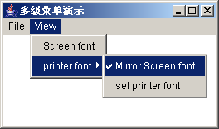
例16-5 Java多级菜单
Frame f=new Frame("多级菜单演示");
MenuBar mb=new MenuBar( );
Menu m1=new Menu("File");
Menu m2=new Menu("View");
MenuItem m21=new MenuItem("Screen font");
Menu m22=new Menu("printer font");
CheckboxMenuItem m221=new CheckboxMenuItem("Mirror Screen font");
MenuItem m222=new MenuItem("set printer font");
f.setMenuBar(mb);
mb.add(m1); mb.add(m2); m2.add(m21);
m2.add(m22); m22.add(m221);
m22.add(m222);

Slide 47
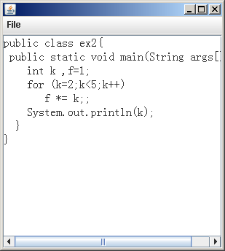
16.5.2 Swing下拉菜单
Swing的下拉菜单所设计的部件与AWT类似
【例16-6】 简单的文本文件读写编辑器。
import java.awt.event.*;
import javax.swing.*;
import java.awt.*;
import java.io.*;
public class FileEdit extends JFrame implements ActionListener {
JTextArea input; //定义显示内容的文本域
JMenuItem open; //打开文件的菜单项
JMenuItem save; //关闭文件的菜单项
public FileEdit( ) {
Container cont=getContentPane( );
input= new JTextArea (12,40);
input.setFont(new Font("宋体",Font.PLAIN,16));
JScrollPane scroll=new JScrollPane(input);
cont.add(scroll);
数据显示区域

Slide 48
JMenuBar menubar = new JMenuBar( );
JMenu file = new JMenu("File");
menubar.add(file);
open = new JMenuItem("Open");
file.add(open);
save = new JMenuItem("Save As");
file.add(save);
open.addActionListener(this);
save.addActionListener(this);
setJMenuBar(menubar);
setSize(400,500);
setVisible(true);
setDefaultCloseOperation(JFrame.EXIT_ON_CLOSE);
}
菜单界面部署

Slide 49
public void actionPerformed(ActionEvent e) {
if (e.getSource( )==open) {
try {
JFileChooser chooser = new JFileChooser( );
int returnVal = chooser.showOpenDialog(this);
if(returnVal == JFileChooser.APPROVE_OPTION) {
File f = chooser.getSelectedFile( ); //得到选中的文件
int size=(int)f.length( ); //求文件大小
FileReader file= new FileReader(f);
char buf[ ]=new char[size];
file.read(buf);
input.setText(new String(buf));
}
} catch (IOException e1) { }
}
打开文件
读数据显示

Slide 50
else { //保存文件
try {
JFileChooser chooser = new JFileChooser( );
int returnVal = chooser.showSaveDialog(this);
if(returnVal == JFileChooser.APPROVE_OPTION) {
File f = chooser.getSelectedFile( );
FileWriter file= new FileWriter(f);
file.write(input.getText( ));
file.close( );
}
} catch (IOException e1) { }
}
}
public static void main(String args[ ]) {
new FileEdit( );
}
}
保存文本到文件

Slide 51
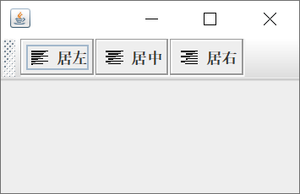
16.5.3 Swing工具栏
import java.awt.*;
import javax.swing.*;
public class ToolBarDemo extends JFrame {
public ToolBarDemo() {
Container cont = getContentPane( );
cont.setLayout(new BorderLayout( ));
JToolBar tool = new JToolBar( );
JButton b1 = new JButton(new ImageIcon("fun1.gif"));
JButton b2 = new JButton(new ImageIcon("fun2.gif "));
tool.add(b1);
tool.add(b2);
cont.add("North",tool);
}
}
默认水平方向
垂直工具栏用带参数的构造方法指定—SwingConstant.VERTICAL

Slide 52
16.6 JSlider类
JSlider()：创建一个垂直方向的滑动杆，取值范围为0～100，初始值为50。
JSlider(int orientation)：创建一个参数指定方向的滑动杆，取值范围为0～100，初始值为50。
JSlider(int orientation, int min, int max, int value)：创建由参数指定方向、范围、初始值的滑动杆。orientation参数为0代表水平方向，为1代表垂直方向。
用户调整滑动杆时，将产生ChangeEvent事件
滑动杆的常用方法介绍如下。
int getValue()：返回滑动杆的当前值。
int getMaximum()：返回滑动杆的最大值。
void setValue(int n)：设置滑动杆的当前值。

Slide 53
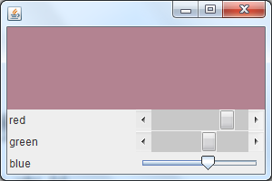
【例16-7】 用滚动条调整窗体的背景颜色。
import java.awt.*;
import java.awt.event.*;
import javax.swing.*;
import javax.swing.event.*;
public class TestSlider extends JFrame implements AdjustmentListener,
ChangeListener {
Scrollbar redSlider = new Scrollbar(Scrollbar.HORIZONTAL, 0, 40, 0, 255);
Scrollbar greenSlider = new Scrollbar(Scrollbar.HORIZONTAL,0,40,0,255);
JSlider blueSlider = new JSlider(0, 0, 255, 0);
int value1, value2, value3; // 红、绿、蓝3种颜色分量的值
Container cont=getContentPane();

Slide 54
public TestSlider( ) {
Panel x = new Panel( ); // 创建一个放置调整部件的面板
x.setLayout(new GridLayout(3, 2, 1, 1));
x.add(new Label("red"));
x.add(redSlider);
x.add(new Label("green"));
x.add(greenSlider);
x.add(new Label("blue"));
x.add(blueSlider);
cont.add("South", x);
redSlider.addAdjustmentListener(this);
greenSlider.addAdjustmentListener(this);
blueSlider.addChangeListener(this);
}

Slide 55
/* 滚动条调整时，根据调整值改变窗体背景颜色 */
public void adjustmentValueChanged(AdjustmentEvent e) {
value1 = redSlider.getValue( );
value2 = greenSlider.getValue( );
Color color = new Color(value1, value2, value3);
cont.setBackground(color);
}
public void stateChanged(ChangeEvent e) {
value3 = blueSlider.getValue( );
Color color = new Color(value1, value2, value3);
cont.setBackground(color);
}

Slide 56
public static void main(String args[ ]) {
JFrame me = new TestSlider( );
me.setSize(300, 200);
me.setVisible(true); me.setDefaultCloseOperation(JFrame.EXIT_ON_CLOSE);
}
}

Slide 57
♣ 项目
实现一个简易的工具栏应用,上部安排工具栏.中间安排1个文本域.工具栏中安排2个按钮.
点击一个按钮,弹出消息框输入n,文本域显示n!;
点击另一个按钮弹出消息框输入一个字符串,文本域统计该字符串的字母字符个数.
实现一个简单的文本编辑器，操作按钮安排在工具栏和菜单中，包括打开文件、保存文件、文本替换等功能。
利用选项卡实现一个游戏平台，支持人机对拿火柴、人机对弈五子棋、猜数游戏等。

